Slide 1

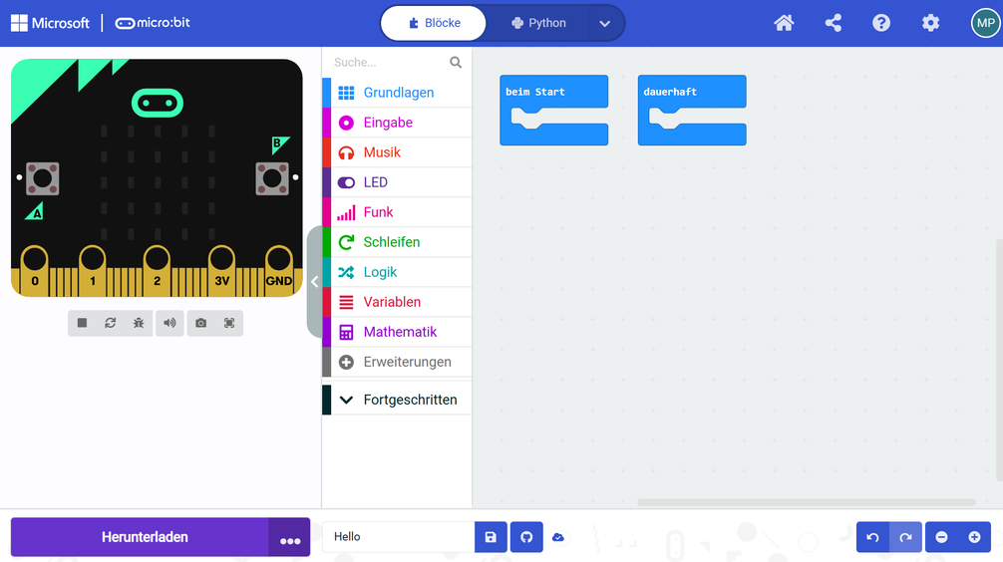
MakeCOde
Unser Code Editor
Der MakeCode Editor ist unser Code Editor den wir verwenden um unseren Code zu schreiben:
Diese Video erklärt Dir wie er funktioniert:
MakeCode Einführung
Creative Commons Attribution-NonCommercial 4.0 International (CC BY-NC 4.0) Michael Pölzl

Slide 2
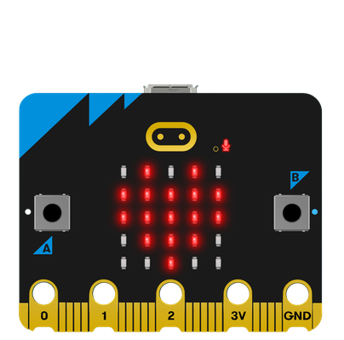

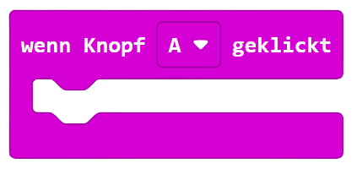
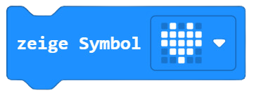
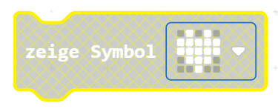
MakeCOde: Blöcke
Auf die Form kommt es an!
Wenn Du Dich im MakeCode editor umschaust dann hast Du vielleicht schon bemerkt dass unsere Blöcke verschiedene Formen haben können. Hier erfährst Du was diese Formen bedeuten:
“Flach” Ich kann nicht angehängt werden.
Ich stehe immer alleine.
Ich bin ein normaler Befehlsblock. Mich MUSS man oben an meiner Kerbe irgendwo anhängen!
Hier kannst Du viele Blöckehineingeben.
An meiner “Nase” kann man noch einen Block anhängen!
Bei mir kann man nichts anhängen.
Graue Blöcke:
Ich bin ein Ereignisblock. Ich stehe alleine und kann NICHT angehängt werden. In meine “Klammer” kannst Du viele andere Blöcke stecken. Diese laufen immer dann wenn mein “Ereignis” eintritt! z.B wenn der A Knopf gedrückt wird.
Wenn ein Block mit einer Kerbe oben NICHT angehängt wird dann ist er grau und wird nicht benutzt!
Creative Commons Attribution-NonCommercial 4.0 International (CC BY-NC 4.0) Michael Pölzl

Slide 3

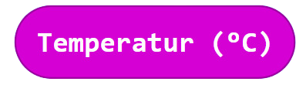

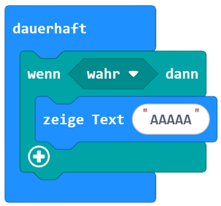
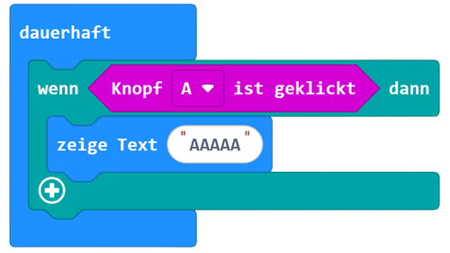
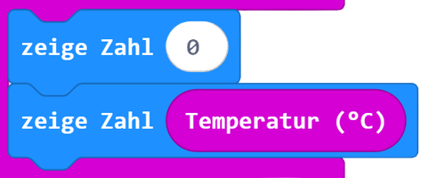
MakeCode: Blöcke
Auf die Form kommt es an!
Wenn Du Dich im MakeCode editor umschaust dann hast Du vielleicht schon bemerkt dass unsere Blöcke verschiedene Formen haben können. Hier erfährst Du was diese Formen bedeuten:
Wahr / Falsch (Ja / Nein)
Variablen
Ich habe Zacken!
Ich bin eine “wahr/falsch” Block. Wenn ich gefragt werde, dann antworte ich nur mit “das ist wahr” oder “das is falsch”! Ist der Knopf ‘A’ gedrückt? Ich schau nach und sag es Dir!
Ich passe nur in Blöcke mit einem “zackigen” Feld:
Ich bin oval und eine Variable. In mir ist ein Wert gespeichert. Den kannst anzeigen oder vergleichen. Ich kann mich verändern - ich bin variabel!
Ich passe nur in Blöcke mit einem ovalen Feld:
Creative Commons Attribution-NonCommercial 4.0 International (CC BY-NC 4.0) Michael Pölzl

Slide 4


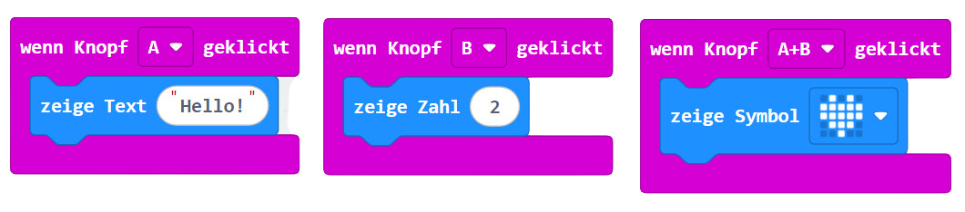
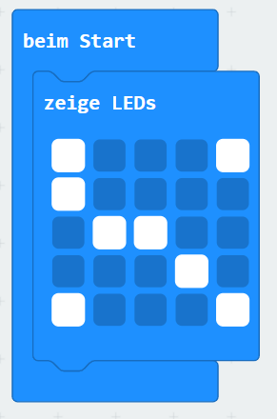
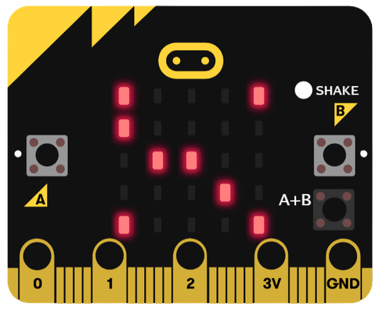
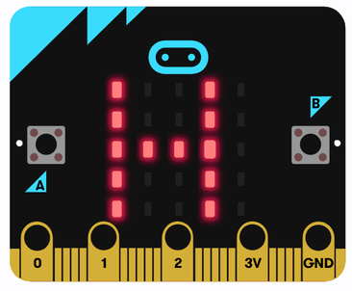
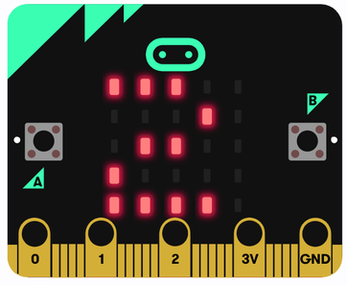
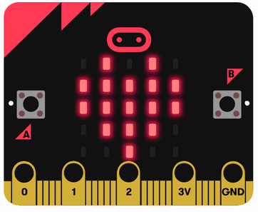
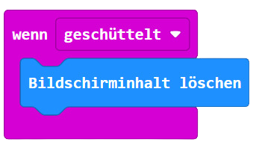
Outputs: Display
Wir können etwas anzeigen
Helligkeit:
0 - 255
Der micro:bit hat auf der Vordeseite ein 5x5 LED Licht-Display. Also 25 Lichter in einem Quadrat angeordnet.
Auf diesem Display kann der micro:bit Bilder, Text und Zahlen anzeigen
LEDs sind kleine elektronische Bauteile die Strom in farbiges Licht umwandeln können. Je mehr Strom, desto heller!
Hier sind die wichtigsten Blöcke dazu:
Du kannst auch selber ein Bild erstellen:
Text “scrollt” Buchstabe
für Buchstabe
Zum löschen verwenden wir:
Creative Commons Attribution-NonCommercial 4.0 International (CC BY-NC 4.0) Michael Pölzl

Slide 5
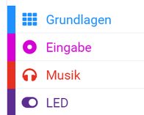

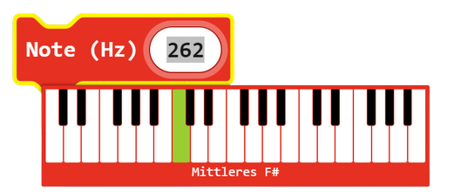
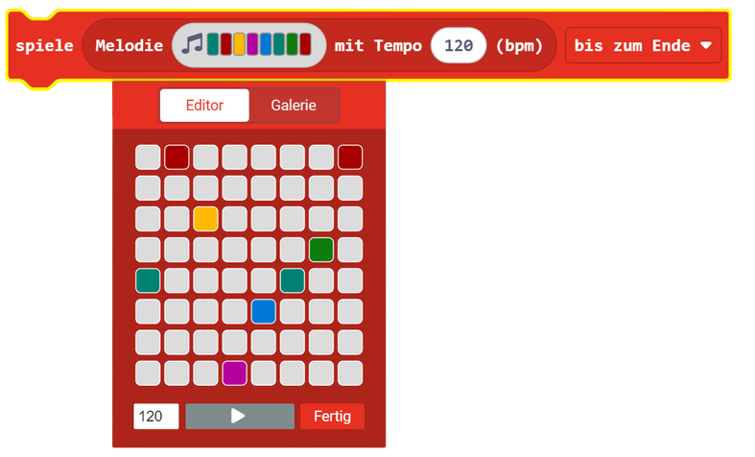
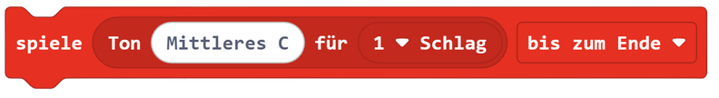
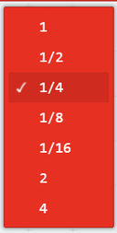
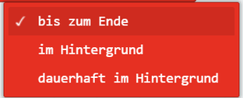
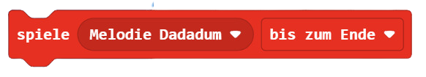

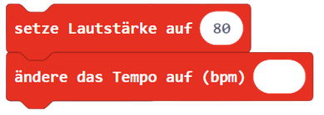
Outputs: Töne & Musik
Jetzt wird es laut!
Auch eine Melodie können wir komponieren:
Klicke hier dann siehst Du ein Klavier:
Welcher Ton?
Warten bis fertig gespielt, dann zum nächsten Block
Spiele im Hintergrund und gehe gleich zum nächsten Block
Wie lange?
Was ist 1/2, 1/4 etc.?
Spiele es dauerhaft im Hintergrund (endlos), gehe gleich zum nächsten Block
Oder with spielen eine Melodie die schon komponiert wurde:
Auch Pausen können wir einlegen!
Die Lautstärke ändern.
Das Tempo einer Melodie ändern.
Es gibt noch viele andere Musikblöcke zu entdecken, experimentiere selbst!
120
Creative Commons Attribution-NonCommercial 4.0 International (CC BY-NC 4.0) Michael Pölzl

Slide 6







Ereignisse (Events)
So geht’s los
👉 Ereignis (Event) → Reaktion (Action)
👉 „Wenn etwas passiert, dann reagiert etwas“
1)
Fallen Euch weitere Beispiele von Ereignissen und Reaktionen ein?
2)
Creative Commons Attribution-NonCommercial 4.0 International (CC BY-NC 4.0) Michael Pölzl

Slide 7
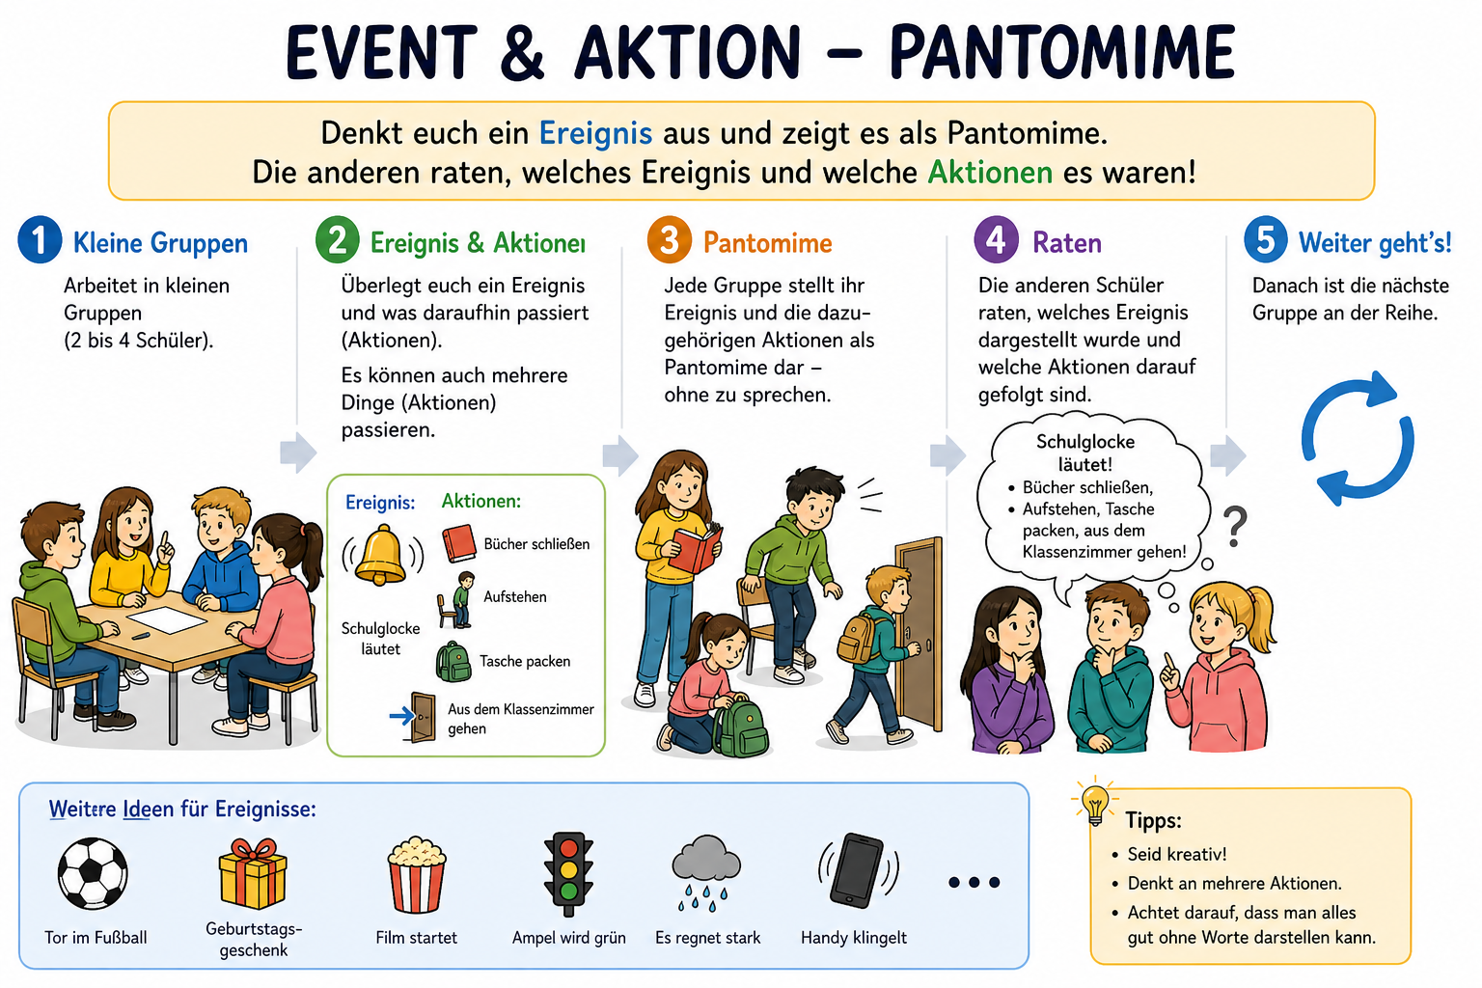
Creative Commons Attribution-NonCommercial 4.0 International (CC BY-NC 4.0) Michael Pölzl

Slide 8
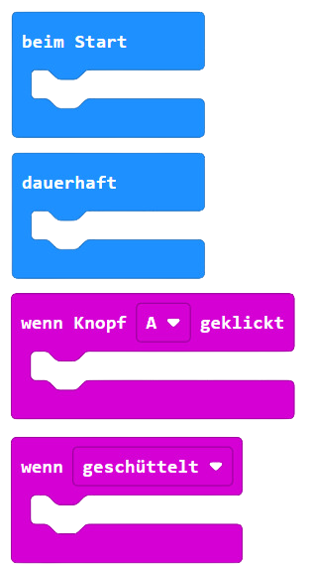
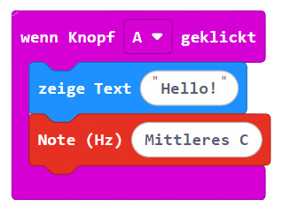
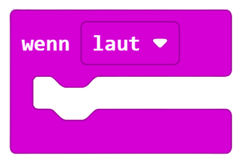
Ereignisse
micro:bit Ereignisse: Es passiert was mit dem micro:bit
Ereigniss Blöcke sind “Flach” Sie können nicht angehängt werden und stehen immer alleine.
Läuft einmal wenn der micro:bit gestartet (angeschlossen) oder der Reset-Knopf gedrückt wird.
Mein Code läuft wenn der ‘A’ Knopf gedrückt wird! (oder B oder A+B)
Läuft wenn der micro:bit geschüttelt wird (oder andere Bewegungen).
Hier ist Platz für viele Blöcke!
Um überhaupt Code im micro:bit laufen lassen zu können brauchen wir spezielle Blöcke die entscheiden wann unser Code startet!
Diese Blöcke heißen “Ereignis Blöcke”, die “ihren” Code laufen lassen sobald das genannte Ereignis eintritt.
Sie schauen aus wie eine Klammer. In diese Klammer können wir beliebig viele Blöcke reinklicken.
Läuft wenn es um den micro:bit herum laut ist (V2)
Es gibt noch viele andere dieser Blöcke, schau Dich im MakeCode Editor um!
Creative Commons Attribution-NonCommercial 4.0 International (CC BY-NC 4.0) Michael Pölzl

Slide 9
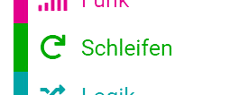
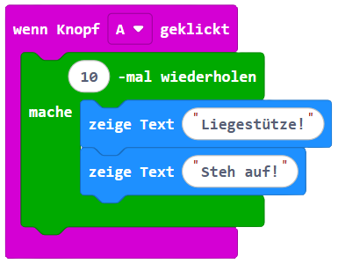

Einfache Schleifen
Oft wollen wir die gleichen Aktionen mehrere male ausführen:
Zum Beispiel wenn wir jemanden aufforden wollen 10 mal eine Liegestütze zu machen und dazwischeen immer aufzustehen dann könnten wir das so machen:
Oft wollen wir auch die gleichen Blöcke nicht nur einmal sondern mehrmals laufen lassen. Hier helfen uns die:
Die Zählschleife:
Mach eine Liegestütze
Stehe auf
Mach eine Liegestütze
Stehe auf
Mach eine Liegestütze
Stehe auf
Mach eine Liegestütze
Stehe auf
Mach eine Liegestütze
Stehe auf
Mach eine Liegestütze
Stehe auf
Mach eine Liegestütze
Stehe auf
Mach eine Liegestütze
Stehe auf
Mach eine Liegestütze
Stehe auf
Mach eine Liegestütze
Stehe auf
Wie oft soll die Schleife sich wiederholen?
oder:
x10
Mach 10 mal das folgende:
Mach eine Liegestütze
Stehe auf
Unten angekommen geht es wieder zurück zum Anfang, bis die Schleife oft genug gelaufen ist (in diesem Beispiel 10 mal).
Es gibt noch andere Arten von Schleifen, wir lernen sie später kennen!
Creative Commons Attribution-NonCommercial 4.0 International (CC BY-NC 4.0) Michael Pölzl

Slide 10
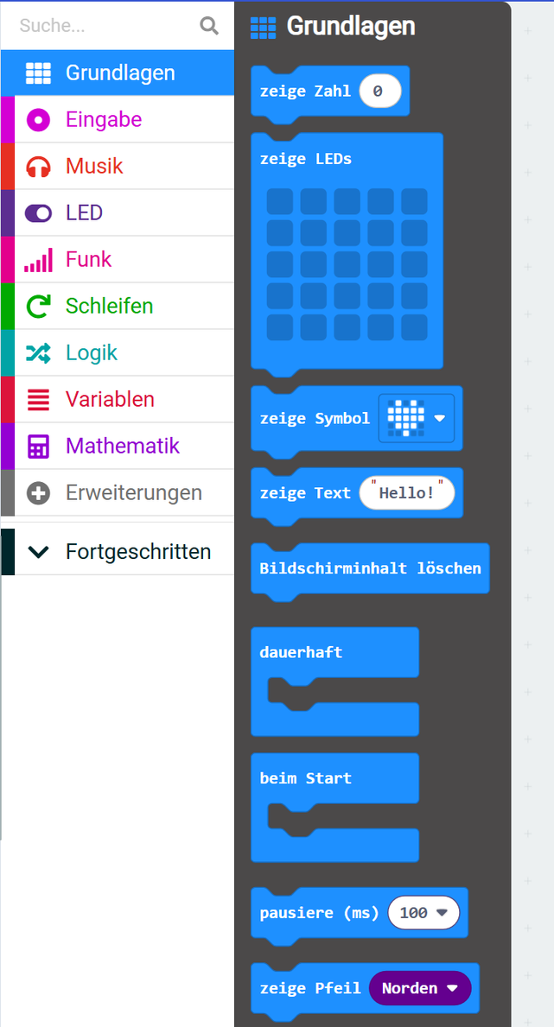
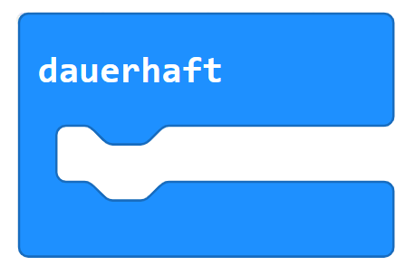

Einfache Schleifen
Oft wollen wir die gleichen Aktionen mehrere male ausführen:
Das ist auch eine Schleife:
Sie läuft “dauernd” im Hintergrund und kann nicht gestoppt werden.
Alle Blöcke in dieser Schleife werden fortlaufend ausgeführt.
Creative Commons Attribution-NonCommercial 4.0 International (CC BY-NC 4.0) Michael Pölzl

Slide 11


Variablen
Eigene Variablen Erstellen
Lautstärke
Eine Variable ist ein “Behälter” oder ein “Speicher” mit einem Namen.
Den Namen kannst Du Dir aussuchen, er sollte aber Sinn machen!
Eine Variable kann einen Wert (z.B. eine Zahl oder einen Text) speichern.
Der Wert einer Variable kann geändern werden.
Die Variable kann abgefragt werden: Was ist momentan Dein Wert?
Die Variable X:
X
X
+ 1
X
-5
X
X = 42
X = 9
X = 10
X = 5
(42 wurde durch 9 ersetzt. 42 ist jetzt “vergessen”!)
(es wurd +1 gerechnet
9+1=10)
(es wurd -5 gerechnet
10-5=5)
Creative Commons Attribution-NonCommercial 4.0 International (CC BY-NC 4.0) Michael Pölzl

Slide 12
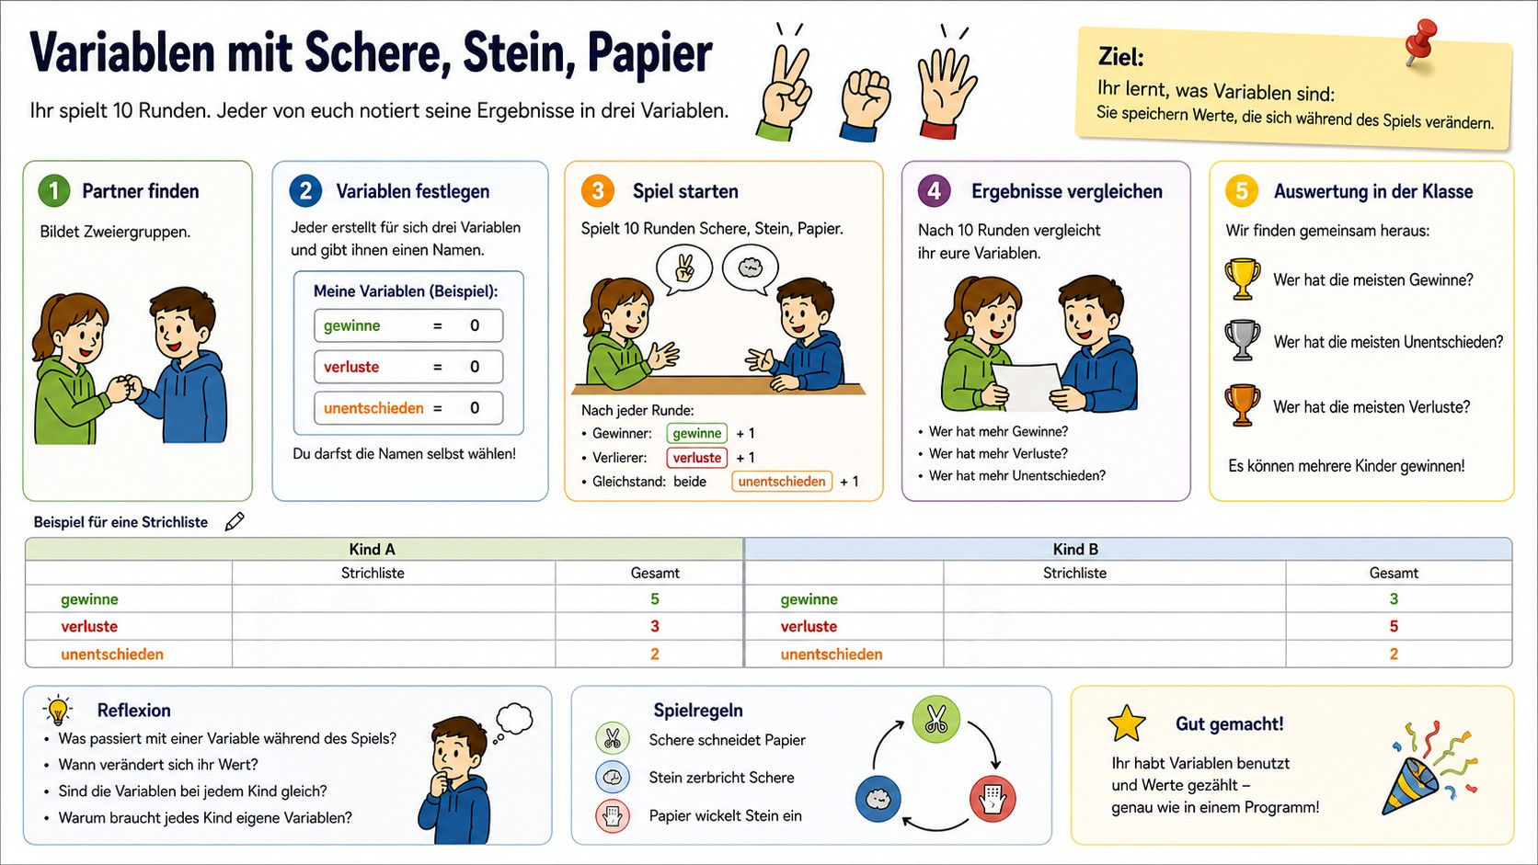
Creative Commons Attribution-NonCommercial 4.0 International (CC BY-NC 4.0) Michael Pölzl

Slide 13
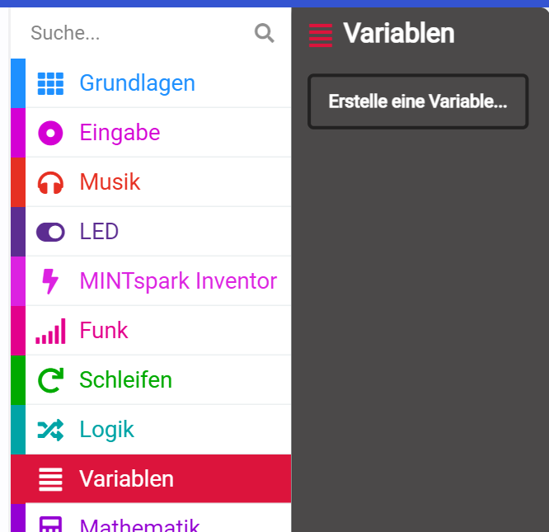
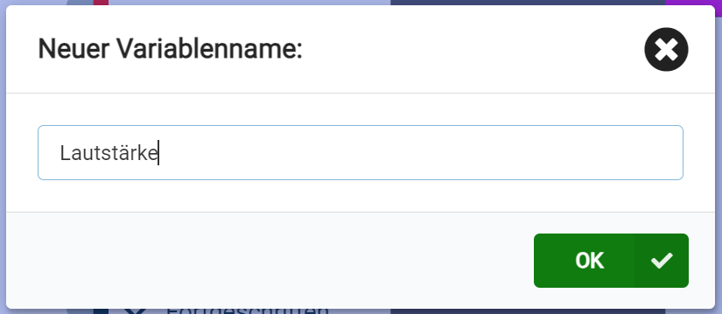

Meine Variablen
Eigene Variablen Erstellen
Lautstärke
Wir können unsere eigenen Variablen erstellen:
Den Namen kannst Du Dir aussuchen
Er sollte Sinn machen, damit du weisst was der Wert in deiner Variable bedeutet!
Creative Commons Attribution-NonCommercial 4.0 International (CC BY-NC 4.0) Michael Pölzl

Slide 14
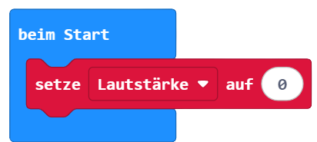
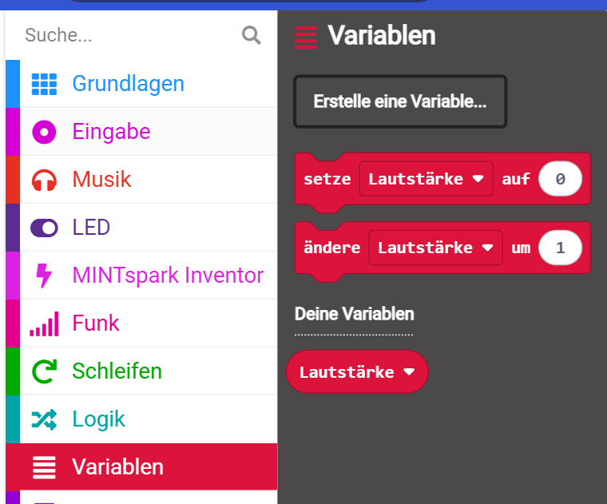
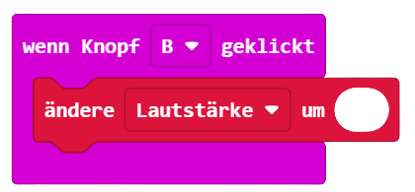
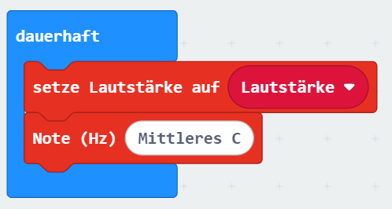
Meine Variablen
Eigene Variablen Erstellen
Lautstärke
Setze einen neuen Wert
Verändere den Wert
10
+10
Benutze den Wert
Creative Commons Attribution-NonCommercial 4.0 International (CC BY-NC 4.0) Michael Pölzl

Slide 15
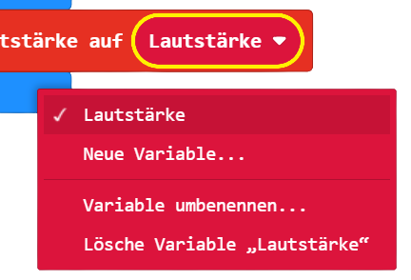
Meine Variablen
Eigene Variablen Erstellen
Lautstärke
Eine Variable umbenennen oder löschen:
Zum umbennenen oder löschen Deiner Variable klicke auf den kleinen Pfeil um das Menü zu öffnen
Zum Umbenennen klicke hier.
Zum Löschen klicke hier.
Creative Commons Attribution-NonCommercial 4.0 International (CC BY-NC 4.0) Michael Pölzl

Slide 16
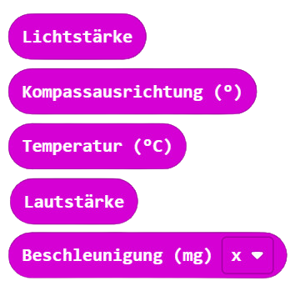



Sensoren
Eingebaute Variablen
Unser micro:bit ist schlau und kann uns viele Informationen geben. Er hat “Inputs” von seinen Sensoren die wir abfragen und anzeigen können. Diese Werte werden in ovalen Variable gespeichert, diese findest Du zum Beispiel unter den “Eingabe” Blöcken:
Wie hell ist es?
In welche Richtung schauen wir?
Wie heiß / kalt ist es?
Wie laut ist es?
Wie fest werde ich geschüttelt?
So können wir die Werte anzeigen. Ziehe den oval Block in ein ovales Fenster!
Creative Commons Attribution-NonCommercial 4.0 International (CC BY-NC 4.0) Michael Pölzl

Slide 17
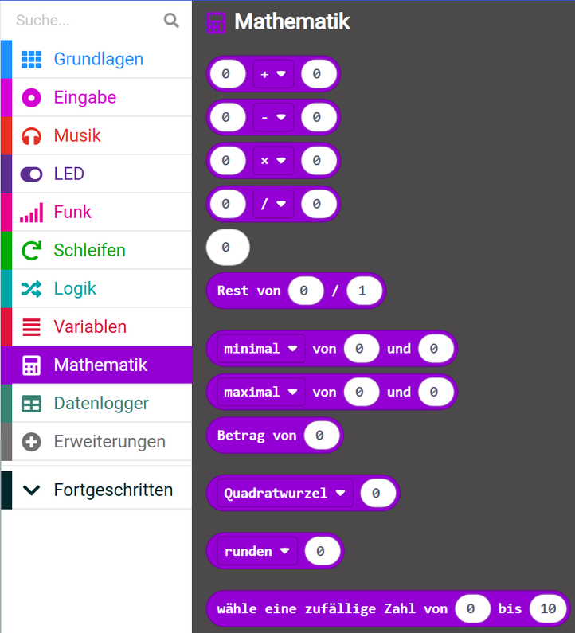



Mathematik
Mit Variablen Rechnen
Manchmal müssen wir auch mit unseren Variablen etwas rechnen. Hierzu brauchen wir die Mathematik Blöcke!
Hier einige wichtige Blöcke:
Grundrechnungsarten z.B.
Wir subtrahieren 2 von der Temperature des micro:bit. So können wir zum Beispiel den Wert kalibrieren wenn wir feststellen dass
kleinste oder größte Zahl von zwei Zahlen
Eine zufällige Zahl!
Zufällige Zahlen können wir für spiele gut gebrauchen!
Creative Commons Attribution-NonCommercial 4.0 International (CC BY-NC 4.0) Michael Pölzl

Slide 18




Logik
Schwere Entscheidungen
Manche Befehle sollen nur laufen wenn eine bestimmte Situation eingetreten ist. Es müssen Entscheidungen gefällt werden!
Der Computer kann nur eines entschieden: Eine Aussage ist “Wahr” oder “Falsch”
Unsere Aussage könnte zum Beispiel lauten:
Es regenet.
Ein Computer der einen Regensensor angeschlossen hat kann uns dann sagen:
Das ist wahr!
Das ist falsch!
oder
Creative Commons Attribution-NonCommercial 4.0 International (CC BY-NC 4.0) Michael Pölzl

Slide 19


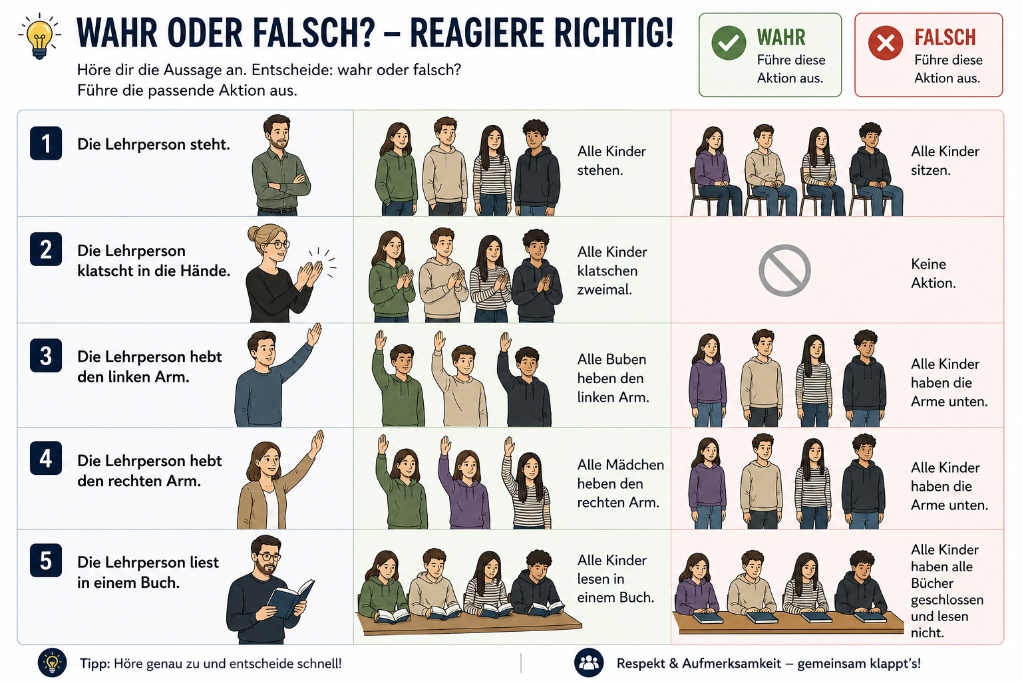
Wahr oder Falsch? - Reagiere richtig!
Höre dir die Aussage an. Entscheide: wahr oder falsch?
Führe die passende Aktion aus.
Creative Commons Attribution-NonCommercial 4.0 International (CC BY-NC 4.0) Michael Pölzl

Slide 20
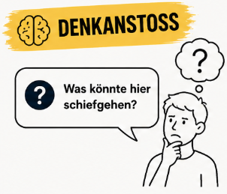
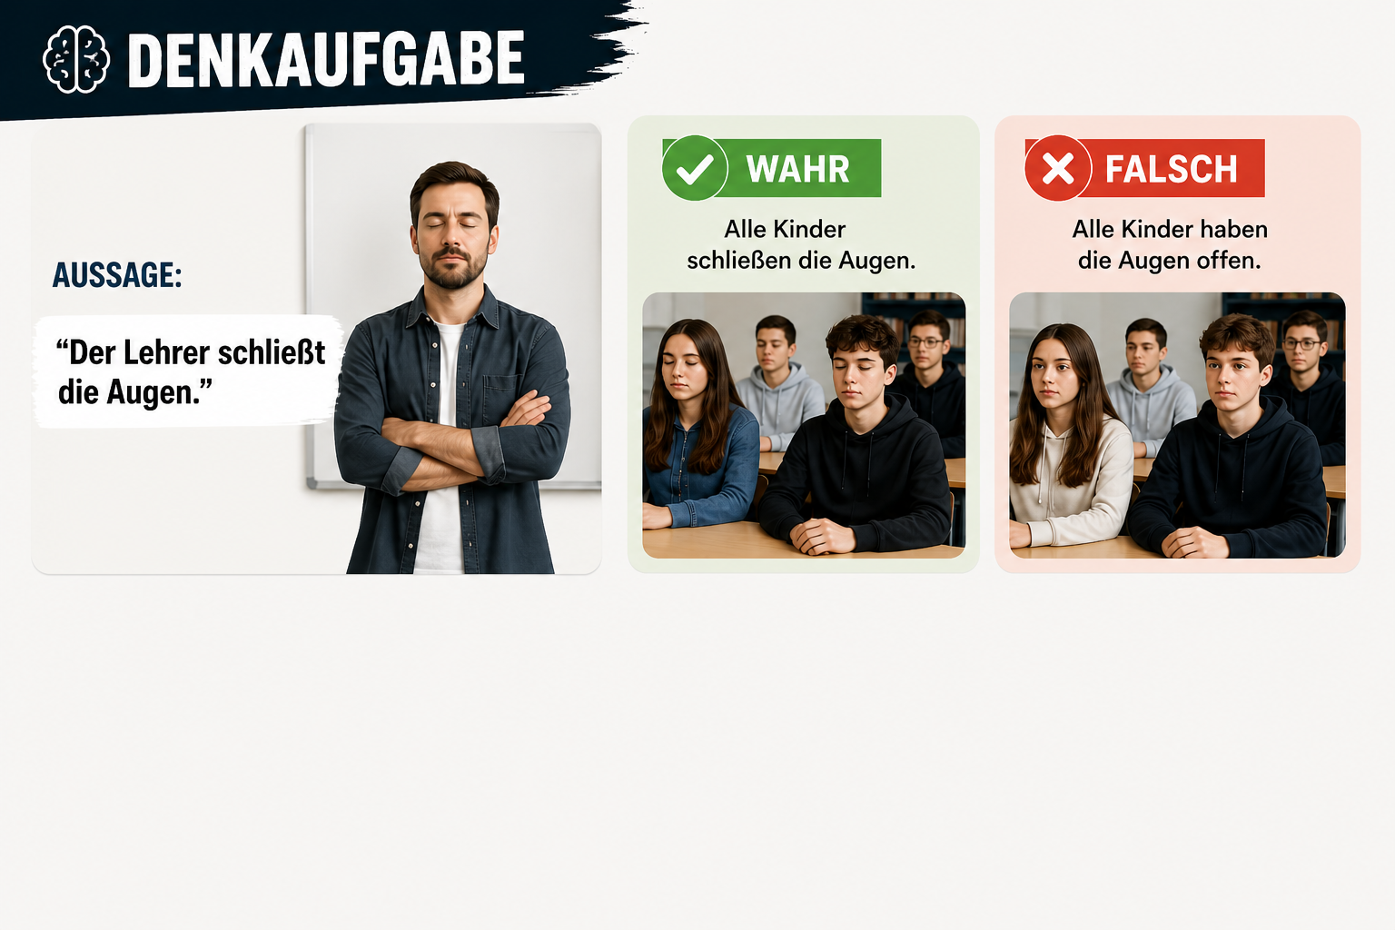
Logik
Schwere Entscheidungen
Creative Commons Attribution-NonCommercial 4.0 International (CC BY-NC 4.0) Michael Pölzl

Slide 21








Logik
Schwere Entscheidungen
Das Problem
WAS KANN HELFEN?
Um zu wissen, ob die Aussage wahr ist, müssen die Kinder sehen können, ob der Lehrer die Augen geschlossen hat.
Man braucht manchmal Information von außen, um eine Entscheidung treffen zu können.
Wenn sie selbst die Augen schließen sollen, verlieren sie die Möglichkeit zu überprüfen.
Nicht jede Bedingung ist ohne zusätzliche Infos überprüfbar.
Es entsteht ein Informationsproblem – eine Art „Endlosschleife im Kopf“.
In der Programmierung muss man sich überlegen: Habe ich alle Infos (Input), um eine Entscheidung zu treffen?
In der Programmierung entspricht das einem Problem mit fehlenden Eingaben (Input) oder einer nicht überprüfbaren Bedingung.
Erweiterungsfrage
Wie könnte man die Aufgabe verändern, damit sie wieder lösbar ist?
Creative Commons Attribution-NonCommercial 4.0 International (CC BY-NC 4.0) Michael Pölzl

Slide 22
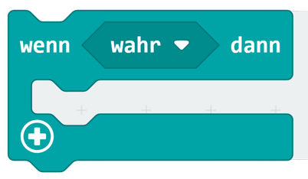


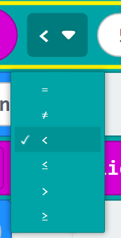
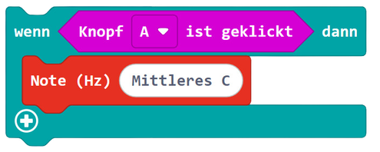
Logik
Schwere Entscheidungen
In unserem MakeCode Edior sind alle “Aussagen” mit einer speziellen Form gekennzeichnet:
Ich habe Zacken!
Wahr / Falsch Aussage
Um herauszufinden ob unsere Aussage wahr oder falsch ist verwenden wir den “wenn - dann” Block:
“Knopf A ist geklickt”
“Der micro:bit wird geschüttelt”
Hier können wir unsere “zackige” Aussage rein-klicken
Auch Variablen können wir vergleichen. Unsere Aussage:
“Die Temperatur des micro:bit ist kleiner als 5° C”
Nur wenn der “wenn - dann” Block hier “wahr” meldet (also der A Knof ist gedrückt) dann werden diese Blöcke ausgeführt. In diesem Beispiel hören wir einen Ton.
Zum Vergleichen haben wir verschieden “Operatoren”. Wisst ihr wie sie heissen und was sie bedeuten?
Wenn wir auf das + Symbol drücken dann können wir noch mehrere Aussagen prüfen!

Slide 23
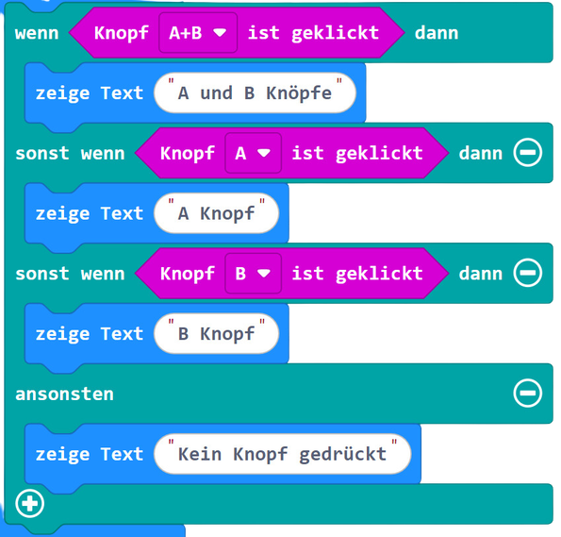

Logik
Schwere Entscheidungen
Mehrere Aussagen prüfen:
WICHTIG:
Sobald eine Bedingung “wahr” gemeldet wird (z.B. “A” Knopf ist gedrückt) dann werden die Befehle in dieser Klammer ausgefürt. Dann geht es aber gleich an das Ende weiter - keine weiteren Bedingungen werden überprüft!!!
Mit dem “+” Knopf können wir beliebig viele weiter Prüfungen anhängen:
So können wir eine Überprüfung nach der Anderen machen:
Ist A+B gedrückt?
Ist A gedrückt?
Ist B gedrückt?
Ansonsten (nichts von den Fragen oben trifft zu)
Beispiel: Der “A” Knopf ist gedrückt
Falsch: nur A gedrückt, es geht mit der nächsten Bedingung weiter
Richtig: A ist gedrückt!
Jetzt wird alles übersprungen und es geht ganz unten weiter!
Wenn wir auf das “-” Symbol drücken dann wird diese Überprüfung gelöscht.
Achtung: Wird nicht geprüft!!!
ansonsten:
Bei einem “wenn - dann” Block können wir am Ende einen “ansonsten” Teil anhängen. Alle Blöcke in diesem Teil werden ausgeführt wenn KEINE der Überprüfungen davor als “wahr” entschieden wurden.
Dieser Block ist optional und kann gelöscht werden wenn er nicht gebraucht wird.
Jetzt werden die nächsten Befehle ausgeführt.

Slide 24
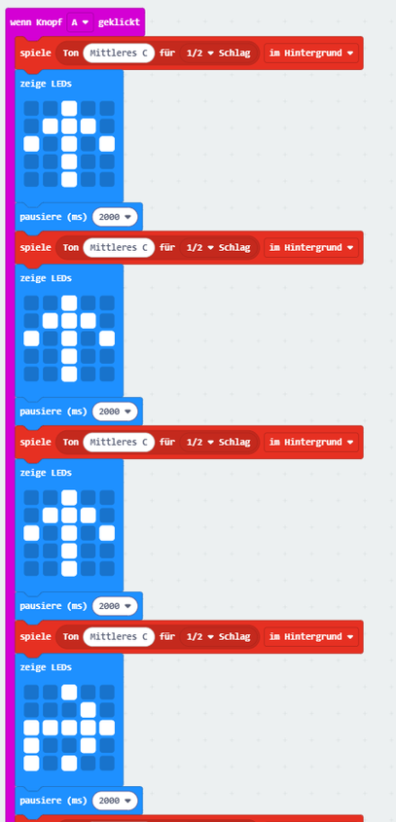



Einfache Funktionen
Teile und herrsche!
Vorwärts
Vorwärts
Vorwärts
Code der sich wiederholt kann in einer Funktion zusammengefasst werden
Damit machen wir unser Programm kürzer, übersichtlicher und leichter zu ändern!

Slide 25


Einfache Funktionen
Teile und herrsche!
“Input Parameter”
Namen der Funktion
Wir geben der Funktion einen Namen der die Funktion gut beschreibt
Optional können wir “Eingabeparameter” an unsere Funktion übermitteln. Diese Werte können wir dann in unserer Funktion verwenden. Dies werden wir später noch genauer erforschen.

Slide 26

Einfache Funktionen
Teile und herrsche!
Sobald die Funktion erstellt ist können wir diese unter “Deine Funktionen” finden und verwenden
Alle Blöcke die wir in die Funktion hineinklicken werden ausgeführt, wenn die Funktion “aufgerufen” wird.
Die Funktion kann beliebig oft aufgerufen werden.

Slide 27




Erweiterte Funktionen
Teile und herrsche!
Funktionen können Eingabeparameter haben
Damit können wir der Funktion einen Wert übermitteln
Wir können auch einen Wert (Zahl oder Text) von der Funktion zurückgeben
Um diesen Rückgabe Wert verwenden zu können müssen wir unsere Funktion wie eine “Variable” verwenden:

